Slide 1


Engenharia de Requisitos – Métodos Tradicionais e Ágeis
Aula: 20/08/2024
Prof.: Ms. Paulo Barreto
Curso: Engenharia da Computação
Notes:
1

Slide 2
Objetivos de Hoje
UA2 – Engenharia de Requisitos – Métodos Tradicionais e Ágeis

Slide 3
Objetivos da Engenharia de Requisitos
Introduzir a noção de requisitos do sistema e o processo da engenharia de requisitos.
Explicar como a engenharia de requisitos se encaixa no processo mais abrangente da engenharia de sistemas
Explicar a importância do documento de requisitos

Slide 4
Motivação
No início da computação não havia nenhuma processo para a descoberta dos requisitos
Os programadores sentavam-se e começavam a codificar.

Slide 5

O Custo Inicial
Quando começa um processo de desenvolvimento de software, um lápis custa pouco mais de R$ 1,00.
Só que a borracha para efetuar os ajustes custa milhões...
Quanto custa a engenharia de requisitos?
–Cerca de 15% dos custos do desenvolvimento do sistema.

Slide 6
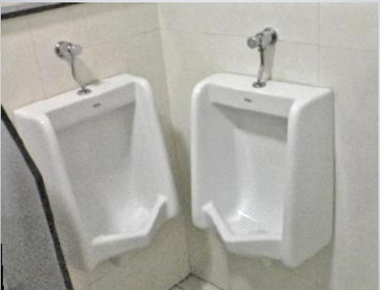
A Funcionalidade
... entender a funcionalidade.

Slide 7

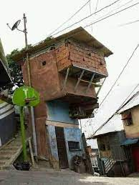
Estrutura necessária
... o que é preciso para sustentar o software

Slide 8
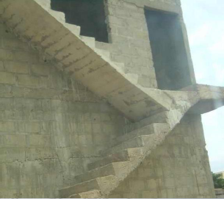
Funcionamento
... o que se espera do funcionamento do software

Slide 9
Definição de Requisitos
Requisitos mal-entendidos ou incorretamente especificados representam um grande risco para o desenvolvimento de software
Especificações bem-feitas requerem uma gama de habilidades e técnicas, cujo estudo detalhado está fora do escopo do curso
Foco: introdução à especificação de requisitos, usando o sistema POST como exemplo

Slide 10
O que são Requisitos?
Descrições das necessidades ou desejos para um produto
Usados para identificar e documentar o que é realmente necessário, de uma forma que fique claro para clientes e desenvolvedores
Desafio:
Evitar ambiguidades
Identificar riscos
Coletar e “digerir” dados de fontes variadas de informação (documentos, entrevistas, reuniões, etc.)

Slide 11
Descrição de Requisitos
Alguns artefatos básicos:
Visão geral
Sumário descrevendo o propósito geral do projeto
Clientes
Quem encomendou ou está pagando pelo sistema
Objetivos
Objetivos a serem alcançados com o sistema
Funções
O que o sistema deve fazer
Atributos
Aspectos não funcionais relevantes

Slide 12
Métodos
Devem ser documentadas e listadas em grupos logicamente coesos
Categorias de funções
Evidente
Deve ser executada, e o usuário deve estar ciente da execução (ex.: Registrar venda, Processar pagamento)
Escondida
Deve ser executada, mas de modo transparente para o usuário (ex.: Guardar informações no BD)
Opcional
Função não afeta os custos ou as outras funções do sistema de maneira significativa

Slide 13
Atributos
Características ou qualidades não funcionais do sistema
Ex.: facilidade de uso, tolerância a falhas, tempo de resposta, metáfora de interface, etc.
Podem estar relacionados com todas as funções, ou ser específicos para uma função ou um grupo de funções particular
Podem ter detalhes (possíveis valores simbólicos para o atributo) e restrições de contorno (intervalos obrigatórios para os valores do atributo)

Slide 14
Artefatos de Requisitos para o Sistema POST
Visão geral
O propósito deste projeto é criar um sistema para um terminal de ponto de venda a ser usado em lojas de varejo.
Clientes (stakeholders)
ObjectStore, Inc., uma cadeia de lojas de venda de componentes de software reutilizáveis.
Objetivos
Redução do tempo de espera dos clientes nos caixas.
Análise rápida e acurada das vendas.
Controle automático de estoque.

Slide 15
Funções básicas
Ref #
Função
Categoria
R1.1
Registrar a venda corrente (itens de compra).
evidente
R1.2
Calcular total da venda corrente, incluindo imposto e descontos.
evidente
R1.3
Capturar informação do código de barras dos itens de compra (UPC), via uma leitora de código de barras ou digitação manual.
evidente
R1.4
Reduzir quantidades do estoque quando a venda for confirmada.
escondida
R1.5
Registrar venda no log de vendas completadas.
escondida
R1.6
Operador do caixa deve digitar um ID e senha para usar o sistema.
evidente
R1.7
Oferecer um mecanismo de armazenamento persistente.
escondida

Slide 16
Funções básicas (cont.)
Funções de pagamento
Ref #
Função
Categoria
R1.8
Oferecer mecanismos para comunicação entre processos e entre sistemas.
escondida
R1.9
Mostrar descrição e preço do item de compra registrado.
evidente
Ref #
Função
Categoria
R2.1
Processar pagamento com dinheiro, capturando quantia oferecida e calculando troco devido.
evidente
R2.2
Processar pagamento com cartão de crédito, capturando dados do cartão via uma leitora de cartões ou digitação manual, e autorizando o pagamento junto a um serviço de autorização de crédito (externo à loja) via modem.
evidente

Slide 17
Funções de pagamento (cont.)
Ref #
Função
Categoria
R2.3
Processar pagamento com cheque, capturando dados de identificação do cliente via digitação manual, e autorizando o pagamento junto a um serviço de autorização de cheque (externo à loja) via modem.
evidente
R2.4
Registrar pagamentos com cartão de crédito junto ao sistema de contas a receber, uma vez que o serviço de autorização de crédito deve à loja as quantias referentes a esses pagamentos.
escondida

Slide 18
Definição
O termo requisito não é utilizado pela indústria de software de modo consistente.
Em alguns casos, um requisito é visto como uma declaração abstrata, de alto nível, de uma função que o sistema deve fornecer ou de uma restrição de sistema.
No outro extremo é uma definição detalhada, matematicamente formal, de uma função do sistema.

Slide 19
1. Definição de Requisitos

Slide 20
1. Definição de Requisitos
Leitores e diferentes tipos de especificação.

Slide 21
Tipos de Requisitos
O requisitos de sistema de software são, frequentemente, classificados como:
1. Requisitos funcionais
2. Requisitos não funcionais

Slide 22
Requisitos Funcionais
Os requisitos funcionais para um sistema descrevem a funcionalidade ou os serviços que se espera que o sistema forneça.
Quando expressos como requisitos de usuário, eles são normalmente descritos de um modo bastante geral, mas os requisitos funcionais de sistema descrevem a função de sistema detalhadamente, suas entradas e saídas, exceções, etc.

Slide 23
Requisitos Funcionais
Definem o que é solicitado ao sistema fazer e com quais limitações ele é requisitado a operar.
Por exemplo:
–O sistema deve manter registro de todos os materiais da biblioteca incluindo livros, séries, jornais e revistas e CDROMs. (requisito funcional)
–O sistema deve permitir que os usuários pesquisem um item através do título, autor ou ISBN. (requisito funcional)
–A interface de usuário do sistema deve ser implementada para ser acessível via browser de WWW (World-Wide-Web). (requisito não-funcional)
–O sistema deve suportar pelo menos 20 transações por segundo. (requisito não-funcional)

Slide 24
Requisitos Funcionais
Os requisitos funcionais de um sistema de software podem ser expressos de diversas maneiras.
Exemplo: Requisitos funcionais do sistema de biblioteca de universidade para que os estudantes e a faculdade possam pedir livros e documentos de outras bibliotecas.

Slide 25
Requisitos Funcionais
Requisitos do exemplo:
1. O usuário deverá ser capaz de buscar todo o conjunto inicial de banco de dados ou selecionar um subconjunto a partir dele.
2. O sistema fornecerá telas apropriadas para o usuário ler documentos no repositório de documentos.
3. Cada pedido será alocado a um identificador (ORDER_ID), que o usuário poderá copiar para a área de armazenagem permanente da conta.

Slide 26
Requisitos Funcionais
Esses Requisitos funcionais de usuário definem recursos específicos que devem ser fornecidos pelo sistema.
Eles foram observados no documento de requisitos de usuário do sistema e ilustram que os requisitos funcionais podem ser escritos em diferentes níveis de detalhes.

Slide 27
Requisitos Funcionais
Consideremos o exemplo 2 de requisito:
2. O sistema fornecerá telas apropriadas para o usuário ler documentos no repositório de documentos.
Um desenvolvedor que está sob pressão quanto à programação pode simplesmente fornecer uma tela de texto e argumentar que os requisitos foram cumpridos.

Slide 28
Requisitos Não Funcionais
Os requisitos não funcionais, como o nome sugere, são aqueles que não dizem respeito diretamente às funções especificas fornecidas pelo sistema.
Eles podem estar relacionados a propriedades de sistema emergentes, como confiabilidade, tempo de resposta e espaço em disco.

Slide 29

Requisitos Não Funcionais
Muitos requisitos não funcionais dizem respeito ao sistema como um todo, e não a características individuais do sistema.
Isso significa que eles são, frequentemente, mais importantes do que os requisitos funcionais individuais.
Requisito Não Funcional

Slide 30
Requisitos Não Funcionais
Enquanto a falha em cumprir um requisito funcional individual pode degradar o sistema, a falha em cumprir um requisito não funcional de sistema pode tornar todo o sistema inútil.
Por exemplo, se um sistema de aviação não atender a seus requisitos de confiabilidade, ele não será atestado como seguro para operar.

Slide 31
Requisitos Não Funcionais
Contudo, os requisitos não funcionais nem sempre dizem respeito ao sistema de software a ser desenvolvido.

Slide 32
Requisitos Não Funcionais
Requisitos não
funcionais
Requisitos
do produto
Requisitos
organizacionais
Requisitos
externos
Requisitos
de eficiência
Requisitos de
confiabilidade
Requisitos de
portabilidade
Requisitos de
interoperabilidade
Requisitos de
éticos
Requisitos de
facilidade de uso
Requisitos de
entrega
Requisitos de
implementação
Requisitos de
padrões
Requisitos de
legais
Requisitos de
desempenho
Requisitos de
espaço
Requisitos de
privacidade
Requisitos de
segurança

Slide 33
Requisitos Não Funcionais
Diferentes tipos de requisitos não funcionais, mostrados na figura anterior, de acordo com sua procedência:
1. Requisitos de produtos
2. Requisitos organizacionais
3. Requisitos externos

Slide 34
Requisitos Não Funcionais
1. Requisitos de produtos
São aqueles requisitos que especificam o comportamento do produto. Exemplo: portabilidade, uso de memória, facilidade de uso, taxa aceitável de falhas e etc.

Slide 35
Requisitos Não Funcionais
2. Requisitos organizacionais
São procedentes de políticas e procedimentos nas organizações dos clientes e do desenvolvedor. Exemplo: padrão de desenvolvimento, linguagem de programação disponível, restrições de prazo, método de projeto utilizado ou documentos que devem ser entregues.

Slide 36
Requisitos Não Funcionais
3. Requisitos externos
Esse amplo tópico abrange todos os requisitos procedentes de fatores externos ao sistema e a seu próprio processo de desenvolvimento. Dentre eles se destacam, os requisitos de interoperabilidade, que definem que o sistema interage com sistemas em outras organizações, ou requisitos legais, que devem ser seguidos para assegura que o sistema opera de acordo com a lei, e os requisitos éticos.

Slide 37
Requisitos Não Funcionais
Exemplos de requisitos não funcionais
Requisito de produto
4.C.B Deve ser possível que toda a comunicação necessária entre o APSE e o usuário seja expressa no conjunto-padrão de caracteres ADA.
Requisito organizacional
9.3.2 O processo de desenvolvimento de sistema e os documentos a serem entregues, deverão estar de acordo com o processo e os produtos a serem entregues, definidos em YS8P96-SP-STAN-95.
Requisito externo
7.6.5 O sistema não deverá revelar aos operadores informações pessoais sobre os clientes, além de seus nomes e o número de referencia.

Slide 38
Requisitos Não Funcionais
Metas de sistema e requisitos verificáveis
Uma meta do sistema
O sistema deve ser fácil de utilizar por controladores experientes e deve ser organizado de modo que os erros dos usuários sejam minimizados.
Um requisito não funcional verificável
Controladores experientes devem ser capazes de utilizar todas as funções do sistema depois de um total de duas horas de treinamento. Depois desse treinamento, o número de erros feitos pelos usuários experientes não deve exceder a dois por dia.

Slide 39
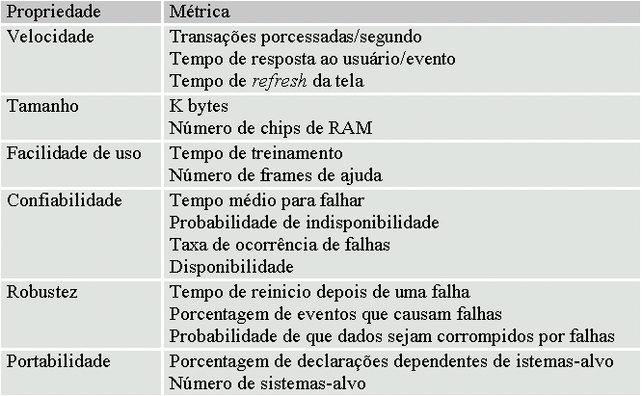
Requisitos Não Funcionais
Métricas para especificar requisitos não funcionais

Slide 40
Problemas dos Requisitos
Os requisitos não refletirem as reais necessidades dos clientes do sistema.
Os requisitos serem inconsistentes e/ou incompletos.
O custo alto para se fazer mudanças de requisitos depois de terem sido concordados.
Existirem mal entendidos entre clientes, aqueles que desenvolvem os requisitos do sistema e os engenheiros de software que desenvolvem ou mantêm o sistema.

Slide 41
Imprecisão de Requisitos
Problemas surgem quando os requisitos não são precisamente definidos
Requisitos ambíguos podem ser interpretados de maneiras diferentes pelos desenvolvedores e usuários
Considere o termo ‘telas apropriadas’
–Intenção do usuário – tela de propósito especial para cada tipo diferente de documento
–Interpretação do desenvolvedor – fornece uma tela de texto que mostra o conteúdo do documento

Slide 42
Requisitos completos e consistentes
Em princípio, requisitos devem ser completos e consistentes
Completude
– Eles devem incluir descrições de todos os recursos requeridos
Consistência
–Não deve haver conflitos ou contradições nas descrições dos recursos de sistema
Na prática, é impossível produzir um documento de requisitos completo e consistente

Slide 43
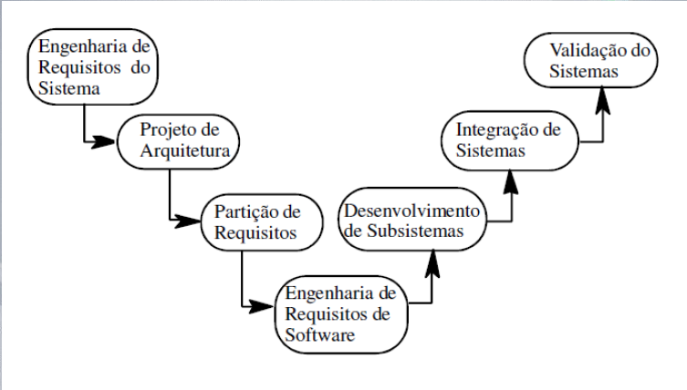
Os processos da Engenharia de Requisitos

Slide 44
Atividades da Engenharia de Requisitos
• Engenharia de Requisitos do Sistema
–Os requisitos do sistema como um todo são estabelecidos e escritos para serem entendidos por todas as partes interessadas (stakeholders)
• Projeto de arquitetura
–O sistema é decomposto em subsistemas
•Partição de requisitos
–Os requisitos são alocados a estes subsistemas
•Engenharia de Requisitos de Software
–Requisitos de software mais detalhados são derivados para o software do sistema

Slide 45
Atividades da Engenharia de Requisitos
• Desenvolvimento de subsistemas
– Os subsistemas de hardware e software são projetados e implementados em paralelo.
• Integração de sistemas
– Os subsistemas de hardware e software são colocados juntos para compor o sistema.
• Validação do sistema
– O sistema é validado em relação aos requisitos.

Slide 46
Propriedades Emergentes
Propriedades do sistema como um todo que somente emergem quando todos os subsistemas estiverem integrados.
–Exemplos de propriedades emergentes
• Confiabilidade
• Manutenabilidade
• Desempenho (Performance)
• Usabilidade
• Segurança

Slide 47
Próxima aula
UA2 – Engenharia de Requisitos – Métodos Tradicionais e Ágeis

Slide 48
Referências
VALERIANO, D. L. Gerência em Projetos de Pesquisa desenvolvimento e Engenharia. São Paulo. Pearson Education, 2014.
PHAM, A.; PHAM, P.V.; Scrum em Ação – Gerenciamento e Desenvolvimento. Editora: Novatec, 1o Edição, 2011.
Guia PMBOK®; Um Guia do Conjunto de Conhecimentos em Gerenciamento de Projetos, 3o edição, Project Management Institute, Inc., 2014.

Slide 49
Engenharia Gestão e Projeto de Software
Aula: 20/08/2024
Prof.: Ms. Paulo Barreto
barretuino@gmail.com
Curso: Engenharia da Computação
Notes:
49

